Slide 1
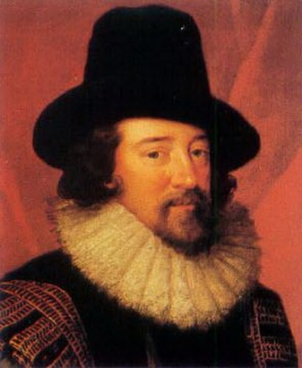
«…Время есть величайший из новаторов…»
ФРЕНСИС БЭКОН
(1561—1626)

Slide 4
Концепция – (от лат. «conceptio» - понимание, система взглядов) — определённый способ понимания, трактовки какого-либо явления.

Slide 5
ФГОС ООО
Концепция школьного
филологического образования
«…совершенствование видов речевой деятельности, обеспечивающих эффективное взаимодействие с окружающими людьми в ситуациях общения»;
«…расширение и систематизация научных знаний о языке; осознание взаимосвязи его уровней и единиц…»;
«…приобретение опыта использования ресурсов языка в речевой практике при создании устных и письменных высказываний…»;
«…формирование ответственности за языковую культуру как общечеловеческую ценность…».
«…приобщить к основам культуры устной и письменной речи; обеспечить базовые умения и навыки использования языка в различных сферах и ситуациях общения…»;
«…передать знания о языке как знаковой культуре в его устройстве, развитии и функционировании…»;
«…научить использовать приобретённые знания для свободного владения нормами устной и письменной речи…»;
«…сформировать ценностное отношение к языку как хранителю культуры…».

Slide 6
Концепция школьного филологического образования («Научные основы филологического образования»):
«Предметной областью филологического образования является филология – комплекс наук, обращенных к словесному высказыванию (тексту), к словесно-художественному творчеству (произведению)».
«…под филологическим образованием понимается вся деятельность участников образовательного процесса, направленная на овладение языком и приобщение к художественной литературе».

Slide 7
Концепция школьного филологического образования («Методические принципы освоения предмета»)
Принцип текстоцентричности
ФГОС ООО («Метапредметные результаты освоения основной образовательной программы основного общего образования»)
Смысловое чтение

Slide 8
Концепция школьного филологического образования («Требования к содержательной части образовательных программ по литературе»):
«Основной способ предъявления произведения в школе – чтение его полного текста, поскольку речь идет о художественных произведениях, одним из важнейших признаков которых является эстетическая целостность».

Slide 9
ФГОС ООО («Предметные результаты освоения основной образовательной программы основного общего образования»):
«…развитие способности понимать литературные произведения…»
«…овладение процедурами смыслового и эстетического анализа текста…»
«…формирование умений осознавать художественную картину жизни, отражённую в литературном произведении на уровне
не только эмоционального восприятия, но и интеллектуального осмысления…»

Slide 10
ФГОС ООО
«Предметные результаты освоения основной образовательной программы основного общего образования»
(«Литература. Родная литература»):
«…понимание литературы как одной из основных национально-культурных ценностей народа…».

Slide 11
ФГОС ООО
Результаты освоения ООП ООО
Предметные
«…совершенствование видов речевой деятельности, обеспечивающих взаимодействие с окружающими людьми в ситуациях формального и неформального межличностного и межкультурного общения» (русский язык)
«…воспитание квалифицированного читателя, способного аргументировать своё мнение и оформлять его словесно в устных и письменных высказываниях» (литература)
Метапредметные
«…умение осознанно использовать речевые средства
в соответствии
с задачей коммуникации для выражения своих чувств, мыслей и потребностей»
«…владение устной и письменной речью, монологической контекстной речью»

Slide 12
ФГОС ООО «Предметные результаты освоения основной образовательной программы основного общего образования» («Русский язык. Родной язык»)
«…овладение основными нормами литературного языка (орфоэпическими, лексическими, грамматическими, орфографическими, пунктуационными), приобретение опыта их использования в речевой практике при создании устных и письменных высказываний»
«…расширение объёма используемых в речи грамматических средств для свободного выражения мыслей и чувств адекватно ситуации и стилю общения»

Slide 13
«В рамках Концепции невозможно жестко регламентировать распределение дидактических единиц по годам обучения, так как подобная унификация противоречит принципу вариативности образования. Распределение дидактических единиц по этапам обучения должно быть выполнено в Примерной образовательной программе».

Slide 15
Спасибо за внимание!

